Slide 1
Ponuda Trezorskih zapisa Republike Hrvatske uz uključivanje sektora građanstva Period upisa: 26. svibnja – 2. lipnja 2025. Dospijeće: 4. lipnja 2026. (364 dana)
VLADA REPUBLIKE HRVATSKE
Ministarstvo financija
Zagreb, svibanj 2025.

Slide 2
Država u poticanju tržišne aktivnosti
Država u poticanju tržišne aktivnosti
Ostvareni rezultati
Građani drže više od 7,4% javnog duga
288.000 + ulagatelja upisalo preko 8,1 mlrd. EUR (3,7 aktivno)
Otvoreno 52.000+ novih SKDD računa
Preusmjereno građanima 280+ mil. EUR kamata (isplaćeno 167 mil. EUR)
Digitalna platforma za vrijednosne papire:
web aplikacija „E-RIZNICA”
mobilna aplikacija „M-RIZNICA”
Redoviti Kalendar izdanja:
Tromjesečni TZ – ožujak, lipanj, rujan, prosinac
Jednogodišnji TZ – veljača, lipanj, studeni
Obveznice – ožujak
Održavatelj likvidnosti (Market Maker) za državne vrijednosne papire
Krajem studenog 2024. potpisan Ugovor o obavljanju poslova održavatelja tržišta za državne obveznice i trezorske zapise između MFIN, Raiffeisen banke i ZSE (RBA - „održavatelj tržišta", tj. “Market Maker" za državne vrijednosne papire)
Mehanizam koji građanima jamči da u svakom trenutku, po tržišnim uvjetima, mogu prodati/kupiti „narodne” vrijednosne papire
Notes:
Pokrenuta digitalna platforma E-riznica
Planiran je razvoj mobilne aplikacije m-riznica
Redoviti Kalendar izdanja trezorskih zapisa i državnih obveznica
Ulaskom u eurozonu eliminiran je valutni rizik, a kroz uspostavljanje održavatelja likvidnosti (Market Maker - Raiffeisen banka) eliminira se rizik likvidnosti na način da građani sada mogu prodati državne obveznice i trezorske zapise u bilo kojem trenutku (i prije dospijeća), uz jamstvo da će uvijek postojati kupac po tržišnim uvjetima.

Slide 3
Osnovni uvjeti novog izdanja trezorskih zapisa
364 dana
Ciljani nominalni iznos izdanja
750 milijuna eura
Minimalni iznos upisa po ulagatelju
1.000,00 eura
Trezorski zapisi
RHMF-T-623N
Datum izdanja
05.06.2025.
Datum dospijeća
04.06.2026.
Godišnji prinos
2,60%
Uvrštenje
Redovito tržište Zagrebačke burze

Slide 4
Ilustracija novčanog toka
Državna riznica
Dospijeće | Cijena pri izdanju 1 trezorskog zapisa | Godišnja stopa prinosa 2,60% | 4. lipnja 2026. isplata nominalne vrijednosti
364 dana | 974,73 eura | 25,27 eura | 1.000,00 eura

Slide 5
Vremenski plan izdanja Trezorskih zapisa
Početak razdoblja upisa u prvom krugu
26. svibnja 2025.
!
razdoblje upisa završava u 11 sati
za uplate 02.06.2025. treba se informirati do koliko sati treba obaviti uplatu da bi ista bila provedena s navedenim datumom
Završetak razdoblja upisa u prvom krugu
2. lipnja 2025.
(do 11 sati)
Razdoblje upisa u drugom krugu
3. lipnja 2025.
Objava o konačnim uvjetima izdanja
3. lipnja 2025.
Datum izdanja
5. lipnja 2025.

Slide 6
Proširenje funkcionalnosti ulaganja - REINVESTIRANJE
Imatelji Trezorskih zapisa oznake RHMF-T-523C upisanih u lipnju 2024.
Tijekom razdoblja upisa od 26. svibnja do 2. lipnja 2025.
Ponudu za upis nove emisije Trezorskih zapisa oznake
RHMF-T-623N
mogu podmiriti
REINVESTIRANJEM iznosa koji dospijeva 5. lipnja 2025.
(korištenjem raspoloživih sredstava na računu Ulagatelja u SKDD-u)
€
€

Slide 7
Upis Trezorskih zapisa u prvom krugu
3 kanala upisa:
poslovnice FINA-e
web aplikacija E – RIZNICA
mobilna aplikacija M – RIZNICA
Prvi krug upisa namijenjen je isključivo:
punoljetnim fizičkim osobama državljanima Republike Hrvatske u Republici Hrvatskoj i izvan Republike Hrvatske (tri kanala upisa)
punoljetnim fizičkim osobama stranim državljanima koji su rezidenti u Republici Hrvatskoj (isključivo u poslovnicama FINA-e)
jedan ulagatelj (OIB) može upisati samo jednu ponudu za upis Trezorskih zapisa ovog izdanja

Slide 8
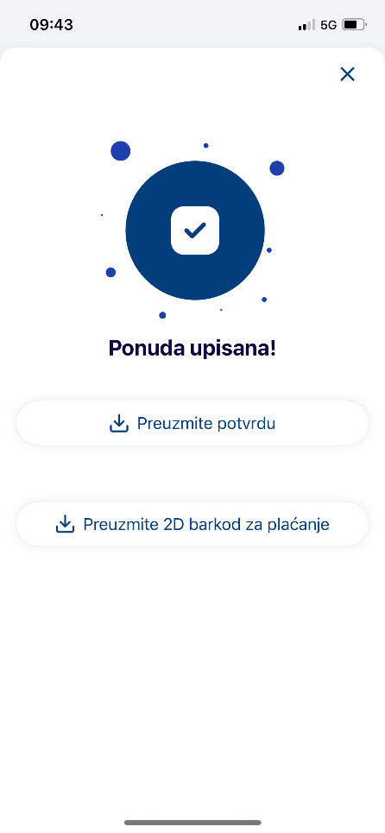
Proširenje digitalne platforme za upis državnih vrijednosnih papira
Upis ponude putem mobilne aplikacije M-RIZNICA
I.
Preuzimanje aplikacije
Google Play (Android)
II.
Generiranje kontrolnog broja i KOD-a
(dostupan QR kod)
Prijavom na E-RIZNICU
III.
Aktivacija
M-RIZNICE
Postavljanje PIN-a (uz mogućnost biometrijske autentifikacije)
AppStore (iOS)
Više o općim uvjetima korištenja mobilne aplikacije M-RIZNICA dostupno je na stranicama Ministarstva financija

Slide 9
Upis ponude putem digitalne platforme (E-RIZNICA, M-RIZNICA)
unutar utvrđenog vremenskog razdoblja zaprimanja ponuda
26.05.2025. (00:00) - 02.06.2025. (do 11:00)
prijava na E-RIZNICU putem sustava e-Građani
identifikacija odgovarajućom vjerodajnicom
značajna ili visoka razina sigurnosti (token, m-token, osobna iskaznica i dr.)

